Slide 1
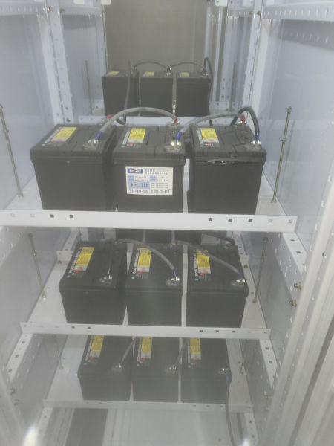
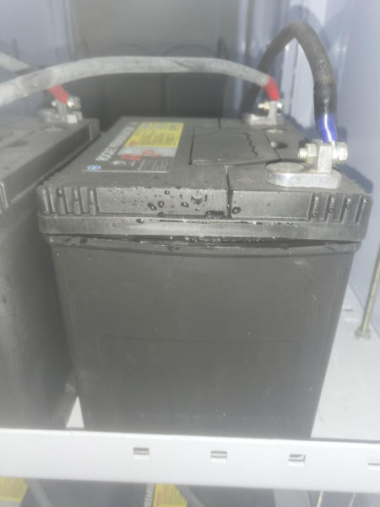
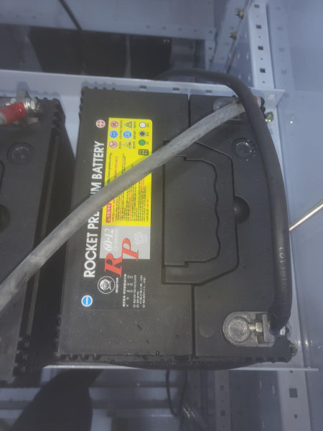
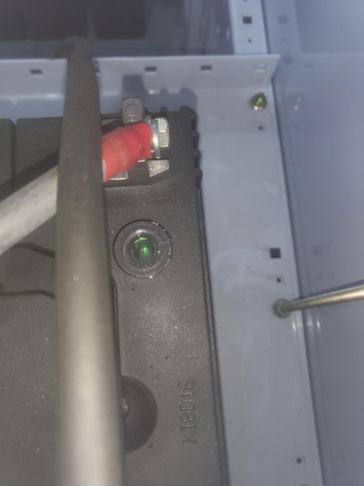
주요문제 발생현황 보고 – 국립나주박물관 RP60 파열 [2023.10.04]
CS팀
업 체 명 | 국립나주박물관
담 당 자 | 김중식 주임 | 연락처 | 010-5281-0290
제 품 명 | RP60-12V | Lot No | 2018. 04. 16
설치수량 | 18 EA | 발생수량 | 1 EA
설치일자 | 2018. 06. 01 | 점검일자 | 2023. 10. 04
사용용도 | 정류기 | 점 검 자 | CS팀 고경민 주임
발생내역 | -. BS차 점검중 정류기용으로 설치된 RP 60 18EA 중 #12번 셀 (-) 단자부 측면 파열 발견 됨.
피해내역 | -. 배터리 1EA 파열 외 피해 없음.
점검결과 | -. 파열 제품 10.78V, 709mΩ로 수명종료 -. 타 제품 전압 12.92~12.94V, 내부저항 12.09~14.59mΩ로 전압 및 내부 저항 편차 발생 -. I/D 색상 녹색, 체결 상태 양호하나 고온 환경 운용(31℃)
판정내용 | -. 수명종료에 의한 파열로 판단됨
요구사항 | -. 없음
조치사항 | -. 점검 내용 통보 -. 충전전원 차단 및 유상구매 권고, 신품 교체 후 온도 관리 요청
진행사항 | -. 점검 내용 통보 및 유상구매 권고 후 종결
파열 배터리
파열 부분
인디게이터 색상 녹색

Slide 2

현장점검결과 PL 위험성 의견
1. 국립나주박물관 - [2023.10.04]
소비자성향 | 사건수준의견 | 종합의견
수용적 | 당해물건 | A-1 | 종결
※PL 위험성 의견 분류표

